Slide 1


单片机原理、接口及应用
第5章 单片机的定时/计数器与串行接口
肖看 李群芳编著

Slide 2
5.1 定时/计数器
★ 定时计数器结构和工作原理
★ 定时计数器的控制寄存器
★ 定时器的四种工作方式
★ 定时计数器的应用编程

Slide 3
通常实现定时/计数有3种主要方法:
软件定时：即让机器执行一个程序段，这段程序本身没有具体的执行目的，只是为了磨时间。执行这段程序所需要的时间就是延时时间。这种程序前面已设计过。这种方法定时占用CPU执行时间，降低了CPU利用率。
数字电路硬件定时：采用小规模集成电路器件如555，外接定时部件(电阻和电容)构成。这样的定时电路简单，但要改变定时范围，必须改变电阻和电容，这种定时电路在硬件连接好以后，修改不方便。
可编程定时/计数器是为方便微型计算机系统的设计和应用而研制的，它是硬件定时，又很容易地通过软件来确定和改变它的定时值，通过初始化编程，能够满足各种不同的定时和计数要求，因而在嵌入式系统的设计和应用中得到广泛的应用。

Slide 4
5.1.1 8051定时/计数器结构和工作原理
★ 51系列单片机基本型片内有二个十六位定时/计数器：定时器0(T0)和定时器1(T1)；增强型片内有三个十六位定时/计数器：T0 、T1、 T2 。
本章重点介绍T0和T1。
★ 定时/计数器有定时或事件计数的功能，可用于定时控制、延时、对外部事件计数和检测等场合
★ 定时/计数器实际上是16位加1计数器。
T0由2个8位持殊功能寄存器TH0和TL0构成，
T1由2个8位持殊功能寄存TH1和TL1构成。
★每个定时器都可由软件设置为定时工作方式或
计数工作方式。
★T0和T1受特殊功能寄存器TMOD和TCON控制。

Slide 5
1. 定时工作方式
★ 设置为定时工作方式时，定时器计数的脉冲是由51单片机片内振荡器经12分频后产生的。
★每经过一个机器周期定时器(T0或T1)的数值加1直至计数满产生溢出。
如：当8051采用12MHz晶体时，每个机器周期为1μs，计5 个机器周期即为5 μs，即定时5 μs 。

Slide 6
2. 计数工作方式
★ 设置为计数工作方式时，通过引脚T0(P3．4)和T1(P3．5)对外部脉冲信号计数。
★ 当输入脉冲信号产生由1至0的下降沿时，定时器的值加1, 在每个机器周期CPU采样T0和T1的输入电平。若前一个机器周期采样值为高，下一个机器周期采样值为低，则计数器加 1。
★ 由于检测一个1至0的跳变需要二个机器周期，故最高计数频率为振荡频率的二十四分之一。
★ 虽然对输入信号的占空比无特殊要求，但为了确保某个电平在变化之前至少被采样一次，要求电平保持时间至少是一个完整的机器周期。

Slide 7
5.1.2 定时计数器的控制寄存器
★定时器共有两个控制寄存器：
定时器控制TCON（88H)
定时器工作模式寄存器TMOD(89H)
1. 工作模式寄存器TMOD(89H)
TMOD用于控制T0和T1的操作模式。其各位的定义如下：
定时器T1
定时器T0
TMOD | D7 | D6 | D5 | D4 | D3 | D2 | D1 | D0
(89H) | GATE | C/T | M1 | M0 | GATE | C/T | M1 | M0

Slide 8
★ GATE：门控信号
GATE=0，TRx=1时即可启动定时器工作 ；
GATE=1， 除TRx=1 外,还需INTx=1才可启动定时器工作。
★ C/T：定时器/计数器选择位
C/T=1，为计数器方式；
C/T=0，为定时器方式。
★ M1 M0 工作模式选择位
M1M0=00 工作方式0（13位方式）。
M1M0=01 工作方式1（16位方式）。
M1M0=10 工作方式2（8位自动再装入方式）。
M1M0=11 工作方式3（T0为2个8位方式）。

Slide 9
2. 控制寄存器TCON(88H)
TF1 | TR1 | TF0 | TR0 | IE1 | IT1 | IE0 | IT0
T1 请求 有/无 | T1 工作 启/停 | T0 请求 有/无 | T0 工作 启/停 | INT1 请求 有/无 | INT1 方式 下沿/ 低 电平 | INT0 请求 有/无 | INT0 方式 下沿/低电平
TCON寄存器 中定时器控制 仅用了其中高四位，其意义如下：
★TF1：T1溢出中断请求标志。
TF1=1，T1有溢出中断请求。
TF1=0，T1无溢出中断请求。
★TR1：T1运行控制位。
TR1=1，启动T1工作。
TR1=0，停止T1工作。

Slide 10
★TF0：T0溢出中断请求标志。
TF0=1，T0有溢出中断请求。
TF0=0，T0无溢出中断请求。
★TR0：T0运行控制位。
TR0=1，启动T0工作。
TR0=0，停止T0工作。

Slide 11
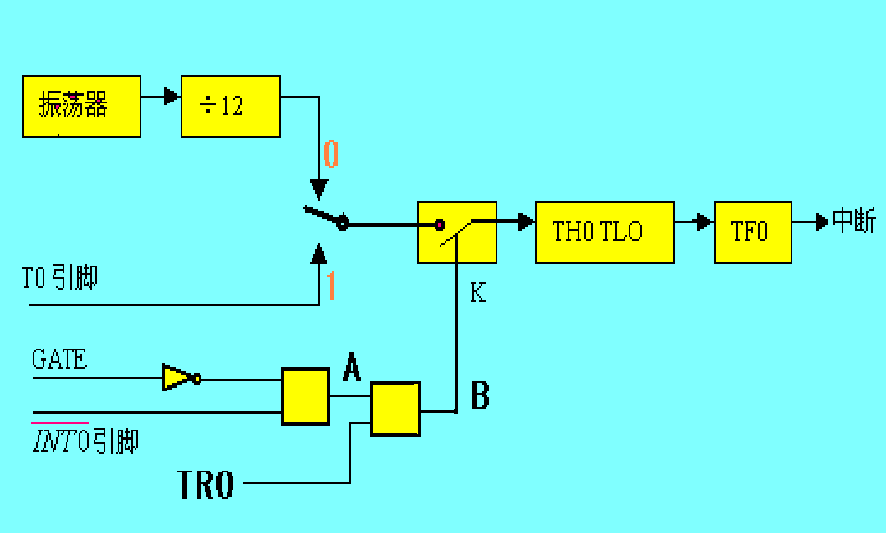
定时计数器的内部逻辑电路结构
C/T
C/T
>
1
&

Slide 12
5.1.3 定时器的四种工作方式
对TMOD寄存器的M1、M0位的设置，可选择四种工作方式，即方式0、方式1、方式2和方式3。
下面用THX、TLX（X=1或0）表示TH1 TL1 TH0 TL0。
1.方式 0
★定时器(T0或T1)工作于13位定时、计数方式。
用于计数方式时最大计数值为 2¹³ ＝ 8192个脉冲
用于定时工作时，定时时间为：
t＝(2¹³一T0初值) ×时钟周期×12
★在这种模式下，16寄存器(THX和TLX)只用13位，其中THX占高8位。其中TLX占低5位， TLX的高3位末用。
★当TLX的低5位溢出时向THX进位,而THX溢出时硬件置位TF0，并申请中断。

Slide 13
★ 定时、计数溢出否可查询TF0是否置位，如果开中断则产生溢出中断。
2 .方式1
当TMOD中M1M0=01时，定时计数器工作在方式1。
★该模式是一个16位定时／计数方式。
寄存器TH0和TL0是以全16位参与操作，
计数方式时最大计数 2¹⁶＝65536(个外部脉冲)
用于定时工作方式时，定时时间为：
t＝(2¹⁶一T0初值) ×时钟周期×12
★ 16寄存器(THX和TLX) 中THX提供高8位、TLX提供低8位计数初值

Slide 14
3. 方式2
当TMOD中M1M0=10时，定时器工作在方式2。
方式2是8位的可自动重装载的定时计数方式。
★16位的计数器被拆成两个8位，其中TL0用作8位计数器， TH0用以保持计数初值。当TL0计数溢出，置位TF0，TH0中的初值自动装入TL0，继续计数，循环重复计数。
★用于计数工作方式时，最大计数值为：
2⁸＝256(个外部脉冲)。
用于定时工作方式时，其定时时间为；
t＝(2⁸—TH0初值)×振荡周期×12
★这种工作方式可省去用户重装常数的程序，并可产生精确的定时时间，特别适用作串行口波待率发生器。

Slide 15
4.方式3
当TMOD中M1M0=11时，定时器工作在方式3。
★若将T0设置为模式3，TL0和TH0被分成为两个互相独立的8位计数器TH0和 TL0 。
★ TL0可工作为定时方式或计数方式。占用原T0的各控制位、引脚和中断源。即C／T、GATE、TR0、TF0和T0 (P3.4)引脚、INT0 (P3.2)引脚。
TH0只可用作定时功能，占用定时器T1的控制位TR1和T1的中断标志位TF1，其启动和关闭仅受TRl的控制。
★定时器T1无模式 3, 可工作于方式0、1、2，但不能使用中断方式。
★ 只有将T1用做串行口的波特率发生器时，T0才工作在方式3，以便增加一个定时器。

Slide 16
5.1.4 定时计数器的应用编程
5.1.4.1 定时器的计数初值C的计算和装入
如前所述，8xx51定时器/计数器不同工作方式的模值不同，由于采用加1计数，因此计数初值应为负值，计算机中用有符号数采用补码表示。
计数初值（C）的求法如下。
★计数方式：
计数初值 C=模-X（其中X为要计的脉冲个数）
★定时方式：
计数初值 C=[ t / MC]补=模－t / MC
其中t为欲定时时间，MC为8xx51的机器周MC=12/fosc
当采用12MHZ晶振时，MC=1μs ；
当采用6MHZ晶振时，MC=2μs。

Slide 17
例 要计100个脉冲的计数初值
方式0（ 13位方式）:
C=（-64H）补=2000H－64H=1F9CH
1F9CH＝0001 1111 1001 1100B
把13位中的高八位1111 1100B装入TH0，
而把13位中的低五位xxx1 1100B装入TL0。
MOV TH0，#0FCH；
MOV TL0，#1CH；(xxx用“0”填入)
方式1(16位方式):
C=（-64H）补=10000H-64H=FF9CH
用指令装入计数初值：
MOV TH0，#0FFH
MOV TL0，#9CH
Notes:
方式2为8位方式，初值既要装入TH0，也要装入TL0，用指令表示：
MOV TH0，#9CH
MOV TL0，#9CH
方式1（16位方式）：
C=（64H）补=10000H－64H=FF9CH
方式2（8位方式）：
应注意定时器在不同工作方式时，初值方法不同。由于方式0是13位定时/计数方式，对T0而言，高8位初值装入TH0，低5位初值装入TL0的低5位（TL0的高3位无效）。所以对于上例，要装入1F9CH初值时，可安排成：
C=64H）补=100H－64H=9CH

Slide 18
方式2（8位自动再装入方式）
C=（－64H）补=100H－64H=9CH
初值既要装入TH0，也要装入TL0：
MOV TH0，#9CH
MOV TL0，#9CH

Slide 19
5.1.4.2 定时计数器的初始化编程
定时计数器的初始化编程步骤：
1）根据定时时间要求或计数要求计算计数器初值；
2）工作方式控制字送TMOD寄存器；
3）送计数初值的高八位和低八位到THX和TLX寄存
器中；
4）启动定时（或计数），即将TRX置位。
如果工作于中断方式，需要置位EA（中断总开关）及ETX（允许定时/计数器中断）。并编中断服务程序。

Slide 20
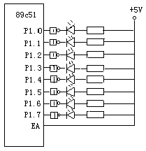
5.1.4.3 应用编程举例
例5-1 如图7-2所示，
P1中接有八个发光二极管，编程使八个管轮流点亮，每个管亮100ms，设晶振为6MHz。

Slide 21


分析 利用T1完成100ms的定时，当P1口线输出“1”
时，发光二极管亮，每隔100ms”1”左移一次，采用定时方式1，先计算计数初值：
MC= =2μs
100ms/2μs =50000=C350H
（C350H）补 =10000H-C350H=3CB0H

Slide 22
①查询方式如下：
ORG 0030H
MOV A，#01H：置第一个LED亮
NEXT：MOV P1，A
MOV TMOD，#10H ；T1工作于定时方式1
MOV TH1，#3CH
MOV TL1，#0B0H； 定时100ms
SETB TR1
AGAI: JBC TF1,SHI； 100ms到转SHI,并清TF1
SJMP AGAI
SHI： RL A
SJMP NEXT

Slide 23
②中断方式
ORG 0000H
AJMP MAIN ；单片机复位后从0000H开始执行
ORG 001BH
AJMP IV1 ；转移到IV1
ORG 0030H ；主程序
MAIN：MOV A，#01H
MOV P1，A ；置第一个LED亮
MOV TMOD，#10H ；T1工作于定时方式1
MOV TH1，#3CH
MOV TL1，#0B0H ；定时100ms
SETB TR1 ；启动T1工作
SETB ET1 ；允许T1中断
WAIT：SJMP WAIT ；等待中断

Slide 24
IV1：RL A ；中断服务程序，左移一位
MOV P1，A ；下一个发光二极管亮
MOV TH1，#3CH
MOV TL1，#0B0H ；重装计数初值
RETI ；中断返回
以上程序进入循环执行,八个LED一直循环轮流点亮。

Slide 25
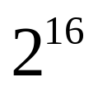
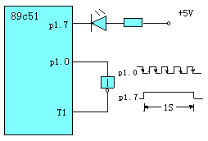
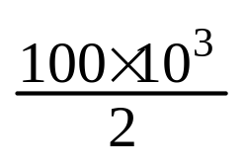

例5-2 在P1.7端接一个发光二极管LED，要求利用定时控制使LED亮一秒灭一秒周而复始，设fosc=6MHZ。
解: 16位定时最大为 *2us=131.072ms，显然不能满足要求，可用以下两种方法解决。
方法1:采用T0产生周期为200ms脉冲，即P1.0每100ms取反一次作为T1的计数脉冲，T1对下降沿计数，因此T1计5个脉冲正好100ms。
T0采用方式1，
X= － 得X=3CB0H，
T1采用方式2，
计数初值X = －5=FBH
均采用查询方式，
流程图和程序如下：

Slide 26
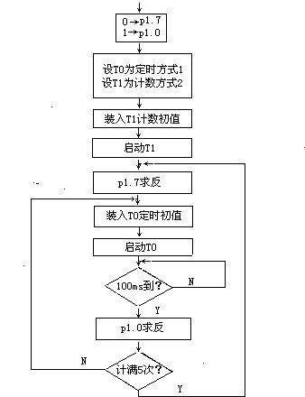

Slide 27
LOOP2：MOV TH0，#3CH
MOV TL0，#0B0H
SETB TR0
LOOP3: JBC TF0，LOOP4
SJMP LOOP3
LOOP4：CPL P1.0
JBC TF1，LOOP1
AJMP LOOP2
END
ORG 0000H
MAIN：CLR P1.7
SETB P1.0
MOV TMOD，#61H
MOV TH1，#0FBH
MOV TL1，#0FBH
SETB TR1
LOOP1:CPL P1.7
程序中用JBC指令对定时/计数溢出标志位进行检测，当标志位为1时跳转并清标志。

Slide 28
方法2：T0每隔100ms中断一次，利用软件对T0的中断次数进行计数，中断10次即实现了1秒的定时。
ORG 000BH ；T0中断服务程序入口
AJMP IP0
ORG 0030H ；主程序开始
MAIN：CLR P1.7 ；T0定时100ms
MOV TMOD，#01H
MOV TH0，#3CH
MOV TL0，#0B0H
SETB ET0
SETB EA

Slide 29
MOV R4，#0AH；中断10次计数
SETB TR0
SJMP ＄ ；等待中断
IP0：DJNZ R4，RET0；
MOV R4，#0AH
CPL P1.7
RET0：MOV TH0，#3CH
MOV TL0，#0B0H
SETB TR0
RETI

Slide 30
例5-３ 有P3.4引脚(T0)输入一低频信号(其小于0.5kHZ),要求P3.4每发生一次负跳变时， P1.0输出一个500us同步负脉冲，同时P1.1输出一个1ms的同步正脉冲。已知晶振频率为6MHZ。
P3.4
P1.0
500us
500us
1ms
1ms
P1.1
计数方式
定时方式
计数方式
（初值FFH）
定时方式
图7-5

Slide 31
解 按提意，设计方法如图7-5所示。
初态P1.1输出高电平(系统复位时实现),P1.1输出低电平，T0选方式２计数方式(计一个脉冲，初值为FFH)。当加在P3.4上的外部脉冲负跳变时，T0加1，计数器溢出，程序查询到TF0为1，改变T0为500μs定时工作方式，并使P1.0输出０，P1.1输出１。T0第一次定时500μs溢出后，P1.0恢复１，T0第二次定时500μs溢出后，P1.1恢复０，T0恢复外部脉冲计数。
设定时500μs的初始值为X，则：
(256－X)×2×10^{－6} = 500×10⁻⁶
解得 X=6

Slide 32
源程序如下：
BEGIN:MOV TMOD,#6H ; 设T0为方式２外部计数
MOV TH0,#0FFH ；计数一个脉冲
MOV TL0,#0FFH
CLR P1.1 ；P1.1初值为0
SETB TR0 ；启动计数器
DELL: JBC TF0,RESP1 ；检测外跳变信号
AJMP DELL
RESP1:CLR TR0
MOV TMOD,#02H；重置T0为500ms定时

Slide 33
MOV TH0,#06H ；重置定时初值
MOV TL0,#06H
SETB P1.1 ; P1.1置1
CLR P1.0 ; P1.0清0
SETB TR0 ; 启动定时计数器
DEL2: JBC TF0, RESP2 ；检测第一次500us到否
AJMP DEL2
RESP: SETB P1.0 ；P1.0恢复1
DEL3: JBC TF0,RESP3 ；检测第二次500us到否
AJMP DEL3
RESP3: CLR P1.1 ； P1.1复0
CLR TR0
AJMP BEGIN

Slide 34
5.1.4.4 门控位的应用
门控位GATE为1时，TRx=1，INTx=1才能启动定时器。利用这个特性可以测量外部输入脉冲的宽度。
例7-4 利用T0门控位测试 INT0引脚上出现的正脉冲宽度，已知晶振频率为12MHz，将所测得值最高位
存入片内71H单元，低位存入70H单元。
解：设外部脉冲 由(P3.2)输入，T0工作于定时方式 1
(16位计数)，GATE设为1。测试时，应在INT0 低电平时，设置TR0为1(16位计数)；当INT0 变为高电平时，就启动计数； 再次变低时，停止计数。此计数值与机器周期的乘积即为被测正脉冲的宽度。因fosc=12MHZ，机器周期为1us，测试过程如下。

Slide 35
09H (TMOD)
1 TR0
0 TR0
T0停止计数
INT0
T0从0
开始计数
源程序如下：
MOV TMOD，#09H ; 设T0为方式1
MOV TL0，#00H ；设计初值取最大值
MOV TH0，#00H
MOV R0，#70H
JB P3.2, $ ；等P3.2(INT0 )变低
SETB TR0 ；启动T0准备工作
JNB P3.2, $ ；等待P3.2(INT0 )
JB P3.2,$ ; 等待P3.2(INT0 )
CLR TR0 ;停止计数

Slide 36
MOV @R0,TL0 ；存放结果
INC R0
MOV @R0,TH0
SJMP $
读者不难编出C语言程序。这种方案被测脉冲的宽度最大为65535个机器周期。由于靠软件启动和停止计数，有一定的测量误差。其可能的最大误差与指令的执行时间有关。
此例中，在读取定时器的计数之前，已把它停住。但在某些情况下，不希望在读计数值时打断定时的过程，由于我们不可能在同一时刻读取THX和TLX的内容。读取一个时恰好另一个产生溢出，在这种情况下，读取的计数值有可能是错的。可以解决错读的方法是：

Slide 37
先读THX后读TLX，若两次读得的THx没有发生变化，则可确定读到的内容是正确的。若前后两次读到的THx有变化，则再重复上述过程，重复读到的内容就应该是正确的了。下面是按此…思路编写的程序段，读到的TH0 和TL0放在R1和R0内：
RP：MOV A，TH0；
MOV R0，TL0；
CJNE A，TH0，RP；
MOV R1，A
…
…
…

Slide 38
5.1.5 小 结
定时计数器应用非常广泛，如定时采样、时间测量、产生音响、作脉冲源、制作日历时钟、测量波形的频率和占空比、检测电机转速等。因此应很好掌握。
★ 51系列单片机既有两个16位的定时计数器，有四种不同的工作方式，归纳于下表：

Slide 39
方 式
方式 0
13位定时
计数方式
方式 1
16位定时
计数方式
方式 2
8位自动
重装方式
方式 3
T0两个8位 方式
模 值
(计数最大值)
2¹³=8192
=2000H
2¹⁶=65536
=10000H
2⁸=256
=100H
2⁸=256
=100H
计数初值
C的装入
高八位 TH
低五位 TL
高八位 TH
低八位 TL
TH
TL
同左
八位
每启动一次工作,需装入一次计数初值
第一次装入,启动工作后,每次TL回零后,不用程序装入,由TH自动装入到TL
同方式0、1
应用场合
(设f_{osc}＝12MHz)
用于
定时时间
<8.19ms ,
计数脉冲
< 8192 个
场合
用于
定时时间
<65.5ms,
计数脉冲
< 65536 个
场合
定时、计数范围小，不用重装时间常数，多用于串行通信的波特率发生器
TL₀定时，计数
占用TR_{0、}TF₀ ；
TH0定时，使用
T₁ 的TR_{1、}TF₁
此时T₁作波特率
发生器

Slide 40
★ 定时和计数实质都是对脉冲的计数，只是被计脉冲的来源不同，定时方式的被计脉冲来源于时钟，计数方式的被计脉冲来源于外部，定时方式的计数初值和被计脉冲周期有关，计数方式的和被计脉冲的个数有关。
★ 无论定时还是计数，当计满规定的 脉冲个数产生溢出（计数初值寄存器回零），置位TFx , 可以通过程序查询，如果允许中断，会产生中断。
★ 本章应重点掌握定时计数器的应用设计

Slide 41
5.3 串行接口
★概述
★单片机串行口的结构与工作原理
★串行口的控制寄存器
★串行口的工作方式
★串行口的应用编程

Slide 42
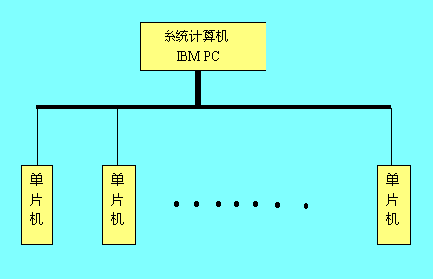
5 .3. 1 概 述
单片机应用与数据采集或工业控制时，往往作为前端机安装在工业现场，远离主机，现场数据采用串行通信方式发往主机进行处理，以降低通信成本，提高通信可靠性。如下图所示。

Slide 43
★ 数据通信方式有两种：并行通信与串行通信
★并行通信： 所传送数据的各位同时发送或接收， 数据有多少位就需要多少根数据线。
特点： 速度快，成本高，适合近距离传输 如计算机并口，打印机，8255 。
★串行通信：所传送数据的各位按顺序一位一位 地发送或接收。只需一根数据，一根地线，共2根 （如双向通信发送和接收各需1根数据线。）
特点：成本低，硬件方便，适合远距离通信，
传输速度低。

Slide 44
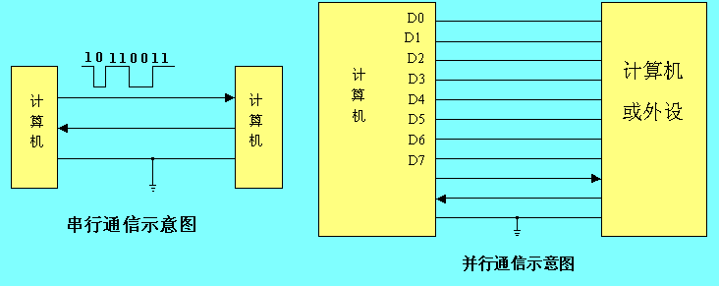

Slide 45
1、串行通信的分类：同步串行通信和异步串行通信
（1）异步通信：
通信的双方应该有一个约定，什么时候开始发送，什么时候发送完毕；接收方收到的信息是否正确等，这就是通信协议。
异步串行通信一帧数据格式：
一个起始位 “0”,表示字符的开始，然后是5～8位数据即该字符的代码，规定低位在前，高位在后，接 下来是奇偶校验位(可省略)，最后以停止位“1”表示字符的结束。

Slide 46
n-1
第n个字符（一帧）
n+1
…
…
P
1
0
D0
D1
D2
D3
D4
D5
D6
D7
P
1
0
D0
起始位
校验位
停止位
数据位（5～8位）
优点：硬件结构简单。
缺点：传输速度慢。

Slide 47
（2）同步通信
在同步通信中，发送方在数据或字符开始处就用同步字符(常约定1～2个字节)指示一帧的开始 ，由时钟来实现发送端和接收端同步，接收方一旦检测到与规定的同步字符符合，下面 就连续按顺序传送若干个数据 ，最后发校验字节。见下图：
….
数据1
数据2
数据n
SYN字符2
连续传送n 个数据
校验
SYN字符1

Slide 48
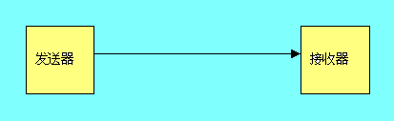
2、按通信方向分类：单工、半双工、全双工通信方式
（1） 单工方式: 一端是发送端，另外一端是接收端：
（2）半双工方式
每端口有一个发送器和一个接收器，通过开关连接在线路上，数据可以双向传送，但不能同时发送和接收. 要通过换向器转换方向。

Slide 49
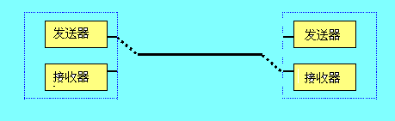
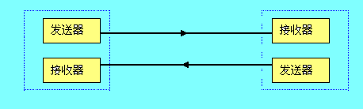
（3） 全双工方式
通信双方用两个独立的收发器单独连接,可以同时发送和接收数据,因而提高了速度。

Slide 50
1）.实现数据格式化
因为CPU发出的数据是并行数据，接口电路应实现不同串行通信方式下的数据格式化任务， 如自动生成起止方式的帧数据格式(异步方式)或在待传送的数据块前加上同步字符等。
在串行传输中，通信的双方都按通信协议进行，所谓通信协议就是通信双方必须共同遵守的 一种约定，约定包括数据的格式、同步的方式、传送的步骤、检纠错方式及控制字符的定义 等。
3、串行接口的基本任务就是：

Slide 51
2）.进行串、并转换
在发送端，接口将CPU送来的并行信号转换成串行数据进行传送；而在接收端，接口要将接 收到串行数据变成并行数据送往CPU，由CPU进行处理。
3）.控制数据的传输速率
接口应具备对数据传输率—波特率的控制选择能力，即具有波特率发生器。
4）.进行传送错误检测
在发送时，对传送的数据自动生成校验位或校验码，在接收端能检查校验位或校验 码，以确定传送中是否有误码。

Slide 52
51系列单片机内有一个全双工的异步通信接口，通过对串行接口写控制字可以选择其数据格 式，同时内部有波特率发生器，提供可选的波特率，可完成双机通信或多机通信。
4 串行通信接口
串行接口通常分为两种类型：
串行通信接口 和 串行扩展接口。
串行通信接口（Serial Communication Interface,SCI）
是指设备之间的互连接口，它们互相之间距离比较长。如当代PC机的COM接口（COM1-COM4）和USB接口。
USB(Universal Serial Bus,通用串行总线)是近几年开发的新规范，它使得设备的连接简单快捷，并且支持热插拔，易于扩展，被广泛应用于PC机和嵌入式系统上。

Slide 53
近年来推出有RS-422/423、RS-485、等串行通信标准，其采用平衡通信接口，即在发送端将TTL电平信号转换成差分信号输出，接收端将差分信号变成TTL电平信号输入，提高了抗干扰能力，使通信距离增加到几十米至上千米，并且增加了多点、双向通信能力。。
PC机上的COM1-COM4口使用的是RS-232C串行通信标准接口，本章仅介绍RS-232C接口，其它接口可参考有关资料。
以上标准都有专用芯片实现通信协议，这些接口芯片称为收发器。

Slide 54
5、 波特率和发送、接收时钟
波特率为单位时间内传送的信息码元量。在计算机通信中，传送的是二进制，以每秒传送的二进制位数为波特。
例如：100字符/秒，1个字符11位，
波特率为：100×11=1100（波特）
平均每位传送占用时间
Td = 1/1100=0.909ms

Slide 55
2. 发送、接收时钟
在串行传输中，二进制数据序列是以数字波形出现的，发送时在发送时钟作用下将发送移位寄存器的数据串行移位输出；在接收时，在接收时钟的作用下将通信线上传来的数据串行移入移位寄存器，所以发送时钟和接收时钟也可称作移位时钟。能产生时钟的电路称为波特率发生器。
为提高采样的分辨率，准确地测定数据位的上升沿和下降沿，时钟频率总是高于波特率的若干倍，这个倍数称为波特率因子。
在单片机中，发送/接收时钟可以由系统时钟 f_{osc} 产生，其波特因子取为 12、32 和 64，根据方式而不同，像这种波特率由f_{osc}决定，称为固定波特率方式。也可以由单片机内部定时器T₁ 产生， T₁ 工作于自动再装入 8 位定时方式（方式 2），由于定时器的计数初值可以人为改变，T₁ 产生的时钟频率也就可变，这种称为可变波特率方式。
单片机串行通信的波特率选择因工作方式不同而不同。

Slide 56
（一）通信线的连接
通信速率和通信距离这两个方面是相互制约的，降低通信速率，可以提高通信距离.
不同的通信距离，串行通信电路有不同的连接方法。
6. 串行通信总线标准及接口

Slide 57
近距离传送电路
RXD
TXD
GND
RXD
TXD
GND
较远距离传送电路
微机其他设备
微机
RXD
TXD
GND
RXD
TXD
GND
电
平
转
换
电
平
转
换
RXD
TXD
GND
RXD
TXD
GND

Slide 58
远距离传送电路
调
制
解
调
器
调
制
解
调
器
接
口
电
话
分
机
电
话
分
机
接
口
微
机
微
机
数字信号通过调制器变成模拟信号通过电话线传送到对方，接收方通过解调器将模拟信号转换成数字信号接收。

Slide 59
（二）串行通信接口总线标准
测控系统中，计算机通信主要采用异步串行通信方式，常用的异步总线标准有三种：
●RS-232（RS-232A RS-232B RS-232C）
●RS-449 （RS422 RS423 RS485）
●20mA电流环
这里重点介绍RS-232
RS-232C：速率：20Kbit/S，
最大通信距离 ： 15m
RS422： 10Mbit/s， : 300m
90Kbit/s， ：1200m

Slide 60
抗干扰能力
采用标准的通信接口，本身具有一定的抗干扰能力，但是工业现场的情况往往很恶劣，因而要根据具体情况进行选择。
RS232C：一般场合
RS422： 共模信号比较强
光纤： 电磁干扰较强

Slide 61
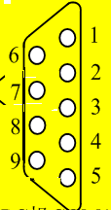
（三）RS－232C
RS-232C是美国电子工业协会（EIA）公布的一种异步通信标准。 它对信号线、电气特性、连接器都作了明确规定。RS-232C的连接器有25针和9针两种，目前微机上都采用9针的连接器，见图。
引脚和信号:
引脚3 TXD ---数据发送
引脚2 RXD ---数据接收
引脚5 GND --- 地
其他为握手信号，见教材。
设备之间通信的距离不大于15米
最大传输速率20KB/S
DSR
RTS
CTS
RI
DCD
RXD
TXD
DTR
GND

Slide 62
电气特性
●采用负逻辑：“1” —— ―3V ∽ ―15V
“0”—— +3V ∽ + 15V
●不带负载时输出电平：―25V ∽ +25V
●输出短路电流： < 0.5A
●最大负载电容: 2500pF
因为计算机的逻辑电平是 “1” —— +5V， “0”——0V
当计算机采用RS-232标准时必须通过电平转换，
TTL电平可以由专用集成电路转换成RS-232C标准;
如: MC1488 或 75188 TTL RS232C
从MC1489 或 75189 RS232C TTL
MC1488需要等需采用±12V电源，一般在单片机通信中大量使用的是
只需要+5V电源、且希望发送和接收的一体化芯片。如：MAX232、
ICL232、ADM202等就是这类芯片。

Slide 63
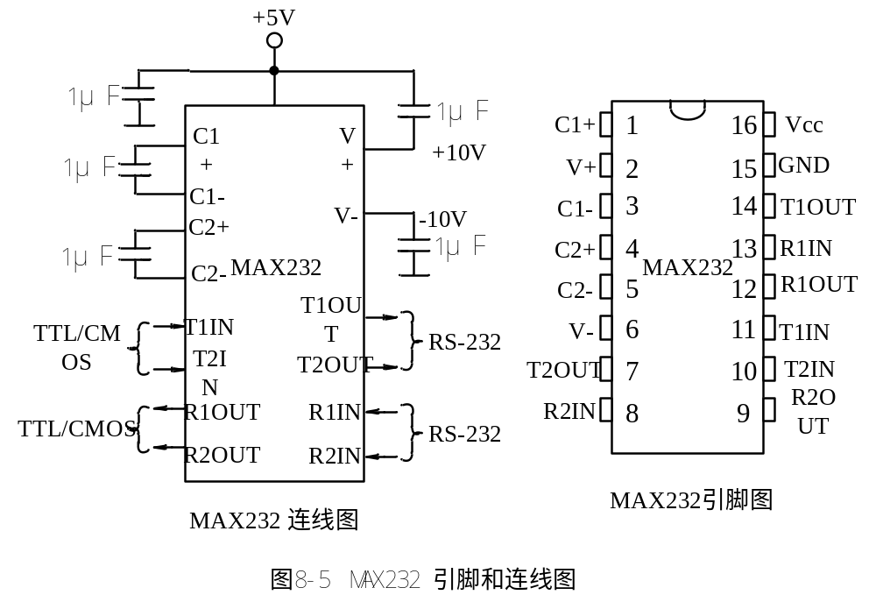
电平转换电路
MAX232 是EIA和TTL电平转换芯片。内部具有电压提升电路，
并有两路接收器和发送器，仅需外接5个电容和一个+5V
电源。MAX232的引脚和连线电路如下图：
图5.11 MAX232 引脚和连线

Slide 64
单片机串行通信电路
单片机之间的双机通信电路如下图
RXD
TXD
GND
RXD
TXD
GND
8xx51
8xx51
单片机和PC机的双机通信电路见下图

Slide 65
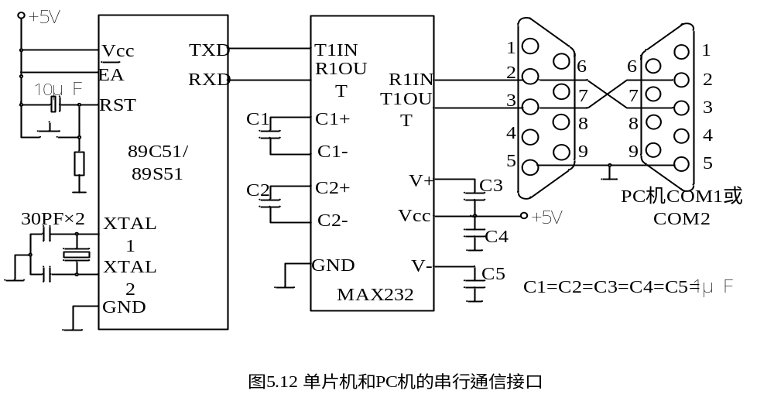
PC 机内有电平转换电路给用户有COM1~COM4，它们采用的是是EIA电平，所以单片机方必须加接MAX232芯片后才能和它相连。

Slide 66
5.3.2 单片机串行口的结构与工作原理
51单片机有一个可编程的全双工异串行通信接口，它可作UART用，也可作同步移位寄存器，其帧格式可有8位、10位或l l位，并能设置各种波特率，给使用者带来很大的灵活性。
一、串行口的内部结构

Slide 67

门
TXD(P3.1)
发送
SBUF
（99H）
8
定
时
器
T1
fosc
2
发送控制器
串寄
行存
控器
制
SCON
（98H）
内 部 总 线
TI
分频器
中断
RI
接收控制器
接收
SBUF
（99H）
8
输入移位寄存器
RXD(P3.0)
图8.7 串行口结构框图

Slide 68
5 l 单片机通过引脚RXD(P3.0)串行数据接收端)和引脚TXD(P3.l)串行数据发送端)与外界进行通信。
图中有两个物理上独立的接收、发送缓冲器SBUF，它们占用同一地址99H，可同时发送、接收数据。
● 发送缓冲器只能写入，不能读出，CPU写SBUF，一方面修改发送寄存器，同时启动数据串行发送；
● 接收缓冲器只能读出、不能写入。读SBUF，就是读接收寄存器。

Slide 69
●串行控制寄存器SCON
用以存 放串行口的控制和状态信息。8XX51串行口正是通过对上述专用寄存器的设置、检测与读取 来管理串行通信的。
●特 殊功能寄存器PCON的最高位SMOD为串行口波特率的倍增控制位。
●波特率发生器 可以有两种选择：
1. 定时器T1作波特率发生器，改变计数初值就可以改变串行通信的速率，称为可变波特率。
2. 以内部时钟的分频器作波特率发生器，因内部时钟频率一定，称为固定波特率

Slide 70
二、串行通信的传送过程用下面简图说明
甲方（发送）
乙方 （接收）
CPU
CPU
并行数据
并行数据
MOV SBUF , A
MOV A , SBUF
TI
RI
串行数据
SBUF
SBUF
shift
shift
甲方发送时，CPU执行指令 MOV SBUF , A 启动了发送过程，数据并行送入SBUF ，在发送时钟 shift的控制下由低位到高位一位一位发送，乙方在接收时钟 shift 的控制下由低位到高位 顺序进入移位寄存器SBUF ，甲方一帧数据发送完毕，置位发送中断标志TI，

Slide 71
该位可作为查询标志（或引起中断），
CPU可再发送下一帧数据 。乙方一帧数据到齐即接收缓冲器满，置位接收中断标志RI，该位可作为查询标志（或引起接收中断），通过MOV A ,SBUF CPU将这帧数据并行读入。
由上述可知：
甲、乙方的移位时钟频率应相同，即应具有相同的波特率，否则会造成数据丢失。
发送方是先发数据再查标志，接收方是先查标志再收数据。

Slide 72
3.CPU通过指令和SBUF并行交换数据，并不能控制数据的串行移位，它只能查询标志位来确定数据的移位是否完成。
三、串行口的控制寄存器
51单片机串行口是一个可编程接口，对它的编程只用两个控制字分别写入特殊功能寄存器：
串行口控制寄存器SCON(98H)
电源控制寄存器PCON(97H)

Slide 73
5.2.3 串行口的控制寄存器
5.3.3.1 串行口的控制寄存器SCON
8XX51串行通信的方式选择 ,接受和发送控制及串行口的标志均由专用寄存器SCON控制和指示,其格式如下:
SM0 | SM1 | SM2 | REN | TB8 | RB8 | TI | RI
方式选择 |  | 多机控制 | 串行接收 允许/ 禁止 | 欲发的第九位 | 收到的第九位 | 发送中断有/无 | 接收中断有/无

Slide 74
SM0.SM1:串行口工作方式控制位。
0 0---方式0, 0 1---方式1
1 0---方式2, 1 1---方式3
REN：串行接收允许位。
0---禁止接收, 1---允许接收
TB8: 在方式2,3中,TB8是发送机要发送的第9位数据。
RB8:在方式2,3中,RB8是接受机收到的第9位数据,
该数据来自发送机的TB8。
TI: 发送中断标志位。发送前必须用软件清零，发
送过程中TI保持零电平,发送完一帧数据后，由
硬件置 “1”，如果再发送,必须用软件再清零。

Slide 75
RI: 接收中断标志位。接收前,必须用软件清零,接
收过程中RI保持零电平，接收完一帧数据后由
片内硬件自动置“1”。如果再接收必须用软件清
零。
SM2:多机通信控制位，仅用于方式2和方式3。
当选择方式2或方式3时,发送机设置SM2=1,
以发送第九位TB8为1作为地址帧寻找从机,以
TB8为0作为数据帧进行通信，从机初始化时设
置SM2=1,若接收到的第九位数据RB8=0,不置位
RI,即不引起接收中断,亦既不接收数据帧,继续
监听,如接收到的RB8=1,置位RI,引起接收中断,
中断程序中判断所接收的地址帧和本机的地址。

Slide 76
是否符合,若不符合,维持SM2=1,继续监听,若符合,则 清SM2,接收对放发来的后续信息.
综上所述,SM2的作用为:
在方式2,3中，发送机SM2=1(程序设置).
接收机SM2=1,若RB8=1,激活RI,引起接收中断.
RB8=0,不激活RI,不引起接断.
SM2=0,无论RB8=1还是RB8=0均激活RI引起
接收中断。
在方式1中, 当接收时SM2=1, 则只有收到有效停止位才激活RI，在方式 0 中, SM2应置为0。

Slide 77
5.2.3.2 电源控制寄存器PCON
PCON的格式如下图所示,串行通信只用其中的最高位SMOD
PCON
SMOD | X | X | X | X | X | X | X
87H
SMOD : 波特率加倍位。在计算串行方式 1、 2、 3
的波特率时， SMOD＝ 0—不加倍;
SMOD＝ 1— 加倍
PCON的字节地址为87H,无位地址, 只能字节
寻址.,初始化时SMOD=0.

Slide 78
5.3.4 串行口的工作方式
根据串行通信数据格式和波特率的不同, 51系列单片机的串行通信有四种工作方式,通过编程进行选择,各工作方式的特点如下:
1.方式0
方式0的数据格式为8位,低位在前,高位在后
RXD为串行数据的发送端或接收端, TXD输出频率为 fosc/12的时钟脉冲。
波特率固定为fosc/12 (fosc为单片机晶振频率)

Slide 79
移位寄位器方式多用于接口的扩展,当用单片机构成系统时,往往感到并行口不够用,此时可通过外接串入并出移位寄存器扩展输出接口；通过外接并入串出移位寄存器扩展输入接口，方式 0 也可应用于短距离的单片机之间的通信。
2.方式1
为10位异步通信方式,几每帧数据由1个起始位
“0”.八个数据位 和1个停止位“1”共10位构成.其
中起始位和停止位在发送时是自动插入的.
以TXD为串行数据的发送端,T1提供位时钟,RXD
为数据的接收端,由T1提供移位时钟,是波特率可
变方式

Slide 80
波特率=(2^{SMOD}/32)×(T1的溢出率)
=(2^{SMOD}/32)×(fosc/12(256-x) )
根据给定的波特率,可以计算T1的计数初值X。
3. 方式 2
11位异步发送/接收方式,即每帧数据由有一个起始位“0”,9个数据位和1个停止位“1”组成.发送时九个数据位,由SCON寄存器的TB8位 提供,接收到的第九位数据存放在SCON寄存器的RB8位.
第九位数据可作为检验位,也可用于多机通信中
识别传送的是地址还是数据的特征位。
波特率固定为(2^{SMOD}/64)×fosc.
4. 方式 3
数据格式同方式 3，所不同的是波特率可变，计算方式同 方式 1。

Slide 81
5.3.5 串行口的应用编程
串行口的应用编程初始化主要是定波特率和填写控制字 。
串行口的波特率有两种方式 ：
  固定波特率
  可变波特率
  注意：使用可变波特率时，先确定T1的计数初值，
  并对T1进行初始化。
串行通信的编程方式 ：
  查询方式:查TI、RI 是否为“1”。
  中断方式：如果预先开了中断，当TI、RI 为“1”，会自动产生中断。
  注意：两种方式中当发送或接受数据后都要注意
  清TI 或RI 。

Slide 82
查询方式发送程序： (先发后查）
发送一个数据→查询TI →发送下一个数据
查询方式接收程序：（先查后收）
查询RI→读入一个数据→查询RI→读下一个数据
中断方式发送程序：
发送一个数据→等待中断，在中断中再发送下一个数据。
中断方式接收程序：
等待中断，在中断中再接收一个数据。
  1、查询方式
  查询方式发送流程图和接收流程图见下页

Slide 83
查询方式发送流程图
开始
清TI
T1初始化、启动T1工作
修改地址指针
和块长度计数器
设定串行通信方式
置发送数据块首址
数据块长度计数器
全部数据发送完？
N
发送数据
Y
TI＝1？
结束
N
Y

Slide 84
查询方式接收流程图
开始
清RI
T1初始化、启动T1工作
修改地址指针
和块长度计数器
设定串行通信方式,允许接收
置接收缓冲区首址
接收数据块长度
全部数据接收完？
N
N
RI＝1？
Y
Y
结束
接收数据

Slide 85
2. 中断方式
中断方式的初始化编程同查询方式，不同的是要开中断，即置位EA和ES，编写中断服务程序。
中断方式串行通信的程序流程见下图：

Slide 86
中断方式发送流程图
主程序
中断服务程序
T1初始化、启动T1工作
清TI
设定串行通信方式
修改地址指针
和块长度计数器
置发送数据块首址
数据块长度计数器
全部数据发送完？
Y
1 → EA, 1→ES
N
发送数据
发送数据
0 → EA, 0→ES
等待中断
中断返回

Slide 87
中断方式接收流程图
中断服务程序
主程序
清RI
T1初始化、启动T1工作
接收数据
设定串行通信方式
修改地址指针
和块长度计数器
置接收数据块首址
数据块长度计数器
全部数据接收完？
1 → EA, 1→ES
N
等待中断
Y
0 → EA, 0→ES
中断返回

Slide 88
例5-7. 在内部数据存贮器20H～3FH单元中共有32个数据，要求采用方式 1 串行发送出去， 传送速率为1200波特，
设fosc＝12MHZ。
方法：T1工作于方式 2 作波特率发生器，取SMOD＝0，T1的时间常数计算如下：
波特率＝
1200＝(1/32)×12×10 /12(256-x)
x＝230＝E6H
2^{SMOD}
fosc
12(256-x)
×
32
6

Slide 89
发送程序：
ORG 0000H
MOV TMOD， #20H ；设置波特率，T1方式2
MOV TH1， #0E6H
MOV TL1， #0E6H ；T1时间常数
SETB TR1 ；启动T1
MOV SCON， #40H ；串行口工作于方式1
MOV R0， #20H ；R0指发送缓冲区首
MOV R7， #32 ；R7作发送数据计数
LO: MOV SBUF，＠R0 ；发送数据
JNB TI， ＄ ；一帧未发完继续查询
CLR TI ；一帧发完清TI
INC R0
DJNZ R7， LO ；数据块未发完继续
SJMP ＄

Slide 90
接收程序：
ORG 0000H
MOV TMOD， #20H ；设置波特率
MOV TH1， #0E6H
MOV TL1， #0E6H
SETB TR1 ；初始化T1， 并启动T1
MOV SCON， #50H ；设定串行方式1，并允许接收
MOV R0， #20H
MOV R7， #32
LOOP：JNB RI， ＄ ；一帧收完?
CLR RI ；收完清RI
MOV ＠R0， SBUF ；将数据读入
INC R0
DJNZ R7， LOOP
SJMP ＄

Slide 91
中断方式发送程序：
…….. ;初始化部分同查询方式
SETB EA
SETB ES
MOV SBUF，＠R0 ；发送数据
LO: SJMP $ ; 等待中断
AGA: DJNZ R7，LO ；数据块未发完继续
CLR EA
SJMP $
ORG 0023H
IOIP: CLR TI ；一帧发完清TI
POP DPH
POP DPL ；弹出原断点
MOV DPTR, #AGA ；新返回点压入堆栈
PUSH DPL
PUSH DPH
INC R0
MOV SBUF，＠R0 ；发送下一个数据
RETI

Slide 92
中断方式接收程序：
…….. ;初始化部分同查询方式
SETB EA
SETB ES
LO: SJMP $ ; 等待中断
AGA: DJNZ R7，LO ；数据块未发完继续
CLR EA
SJMP $
ORG 0023H
IOIP: CLR RI ；一帧发完清RI
MOV ＠R0, SBUF ；接收一个数据
POP DPH
POP DPL ；弹出原断点
MOV DPTR, #AGA ；新返回点压入堆栈
PUSH DPL
PUSH DPH
INC R0
RETI

Slide 93
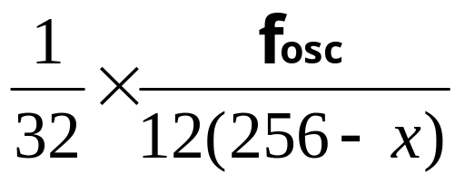

例 接线如图，编一个自发自收程序，检查单片机的串行口是否完好，f=12MHz，波特率＝600，取SMOD＝0。
89C51
解：依据公式
波特率＝
求得
RXD
TXD
P1.0

Slide 94
汇编语言编程
MOV TMOD
MOV TH1, #0CCH
MOV TL1, #0CCH ; 设定波特率
SETB TR1
MOV SCON, #50H
ABC: CLR TI
MOV P1, #0FEH ; LED灭
ACALL DAY ; 延时
MOV A, #OFFH
MOV SBUF, A ; 发送数据FFH
JNB RI, $ ;RI = 1等待

Slide 95
CLR RI
MOV A, SBUF ; 接收数据，A=FFH
MOV P1, A ; 灯亮
JNB TI, $ ;TI = 1等待
ACALL DAY ; 延时
SJMP ABC
DAY: MOV R0, #0
DAL: MOV R1, #0
DJNZ R1, $
DJNZ R0, DAL
RET
如果发送接收正确，可观察到P1.0接的发光二极管闪亮。

Slide 96
例 例如串行通信方式0，扩展I/O接口，接八个数码管，使内部数据存储器58H～-5FH单元的内容为0XH。
分析 由于TXD，RXD运行在工作方式0时，可方便的连接串入并移出位寄存器74LS164，TXD发送移位脉冲，RXD发送数据，P3.3用于显示器的输入控制，通过74LS164接八个数码管，电路如下图所示。

Slide 97
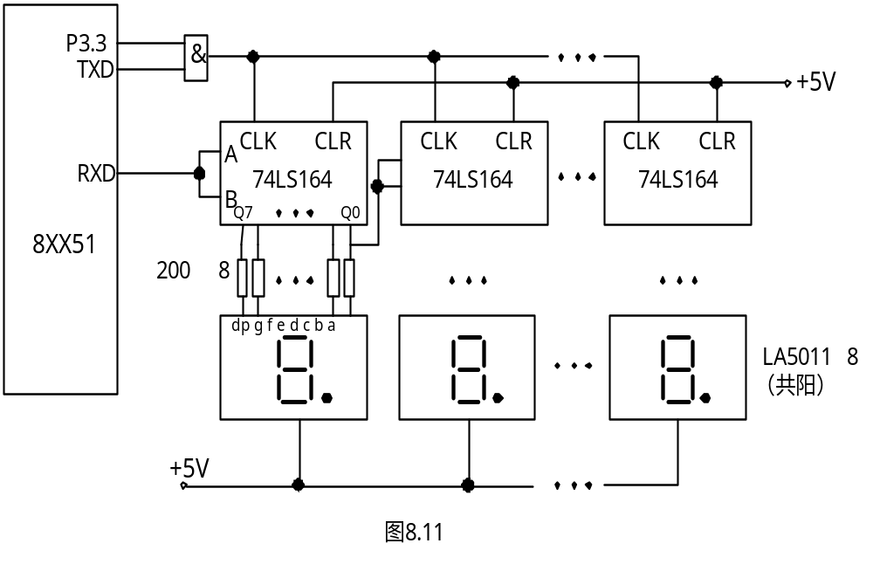
Ω
×
×
Ω

Slide 98
程序如下：
ORG 0050H
SETB P3.3 ; 允许移位寄存器工作
MOV SCON, #0 ; 选串行通信方式0
MOV R7, #08H ; 显示八个字符
MOV R0, #5FH ; 先送最后一个显示字符
MOV DPTR, #TBA ; DPTR指向字形表首址
DLO: MOV A, @R0 ; 取待显示数码
MOVC A,@A+DPTR ; 查字形表
MOV SBUF, A ; 送出显示
JNB TI, $ ; 一帧输出完？
CLR TI ; 已完，清中断标志

Slide 99
DEC R0 ; 修改显示数据地址
DJZN R7, DLO
CLR P3.3 ; 8位送完，关发送脉冲
SJMP $
TBA: DB 0C0H,0F9H,0A4H,B0H,99H,92H DB 82H,0F8H,80H,90H,83H,83H,0C6H
DB 0A1H,86H,84H,0FFH,0BFH

Slide 100
5.4 串行口小结
1. 在长距离通信中采用串行传送方式具有成本低，通信可靠的优点。 51系列单片机内有一个全双工的异步通信接口，可以工作于四种工作方式，四种工作方式的特点见教材表5.6。
2.在串行通信的编程中，如果是方式 1和方式 3，初始化程序中必须对定时计数器T1进行初始化编程以选择波特率。发送程序应注意先发送，再检查状态TI，再发送；而接收程序应注意先检查状态RI再接收，即发送过程是先发后查，而接收过程是先查后收。无论发送前或接收前都应该先清状态TI或RI，无论是查询方式还是中断方式，发送或接收后都不会自动清状态标志，必须用程序清零TI和RI。

Slide 101
3. 为保证发送和接收正确可靠，可以加校验，如加奇/偶校验位或累加和校验字节等。为达到发送和接收的同步，发方可以先发一个双方约定的确定符号，收方收到后向发送方发出回答信号，发送方收到回答信号后，确认接收方已作好接收的准备，发送方再发送信息长度，然后发送正式信息，最后发送校验字节，接收方按发送方发过来的信息长度进行接收，按双方约定的校验方式进行校验，根据信息的正确与否进行相应处理。其中每一步的发送或接收就是上面例题发送或接收程序的重复。
4．本章的重点是：串行通信的基本概念、连线和应用编程 。

